Slide 1
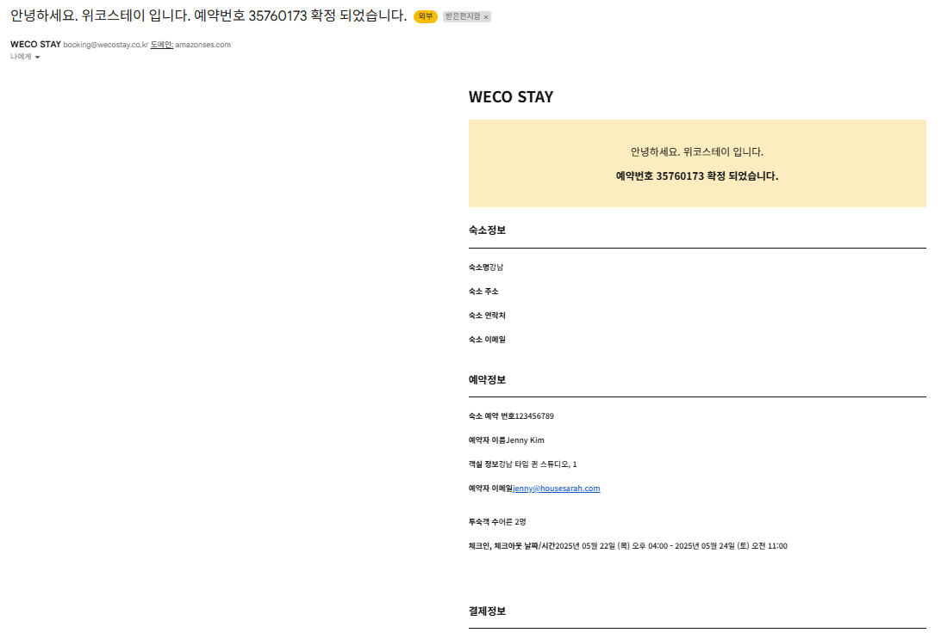
<- 띄워야함
<- 띄워야함
<- 띄워야함
<- 띄워야함
<- 띄워야함
<- 띄워야함
<- 띄워야함

